Slide 1
Karteninterpretation

Slide 2
Schritt 1: Studium der Kartenlegende
A: Kartentyp
B: Kartenüberschrift/Titel
C: Maßstab
D: Räumliche Einordnung
E: Kartenlegende

Slide 3
Schritt 1: Studium der Kartenlegende
A: Es handelt sich um eine thematische Karte.
B: Natur- und Kulturlandschaft /Nebenkarte: Niederschläge
C: 1 : 500 000 1cm = 5 km
Kartenausschnitt 22 cm x 10,5 cm: 110 km x 52 km
D: 3 ° südlich des Äquators, 37° östl. Länge:
Es ist eine äquatornahe Region im Grenzbereich Tansania/Kenia auf der Längengradlage von Moskau.
E: Es gibt 9 Flächensignaturen zur Natur- und Kulturlandschaft (=Titel der Karte)
Die 4 Liniensignaturen beinhalten drei Verkehrswegetypen und die Staatsgrenze. Es fehlen die Fließgewässer, die auf der Karte sehr häufig (70 X!) sind.
Es gibt 5 Punktsignaturen, wobei drei zur Besiedlung gehören.
Fazit: Bei der Karte spielt die tropische Natur- und Kulturlandschaft und die Besiedlungsdichte eine große Rolle. Die Bedeutung der Liniensignatur Gewässer muss geprüft werden.
A: Kartentyp
B: Kartenüberschrift/Titel
C: Maßstab
D: Räumliche Einordnung
E: Kartenlegende

Slide 4
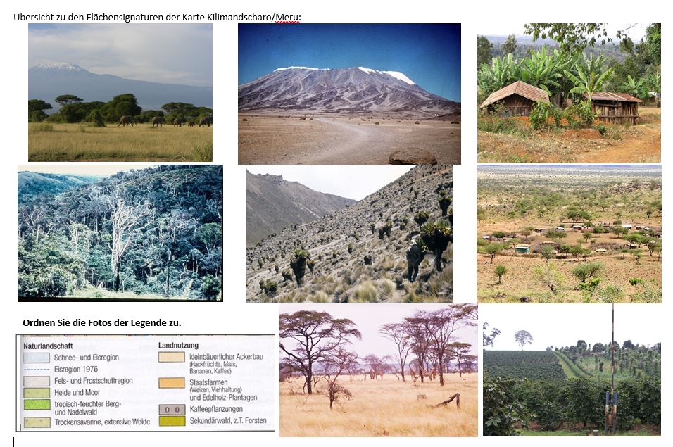

Slide 8
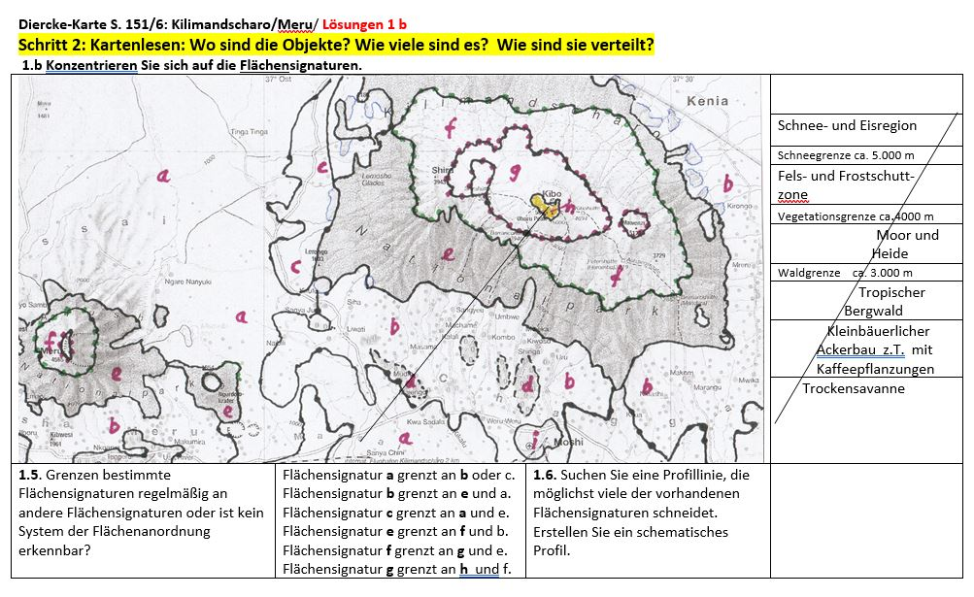

Slide 9
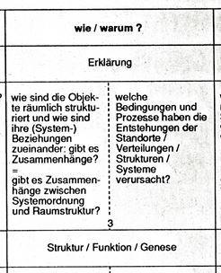
Schritt 3: Karteninterpretation

Slide 10
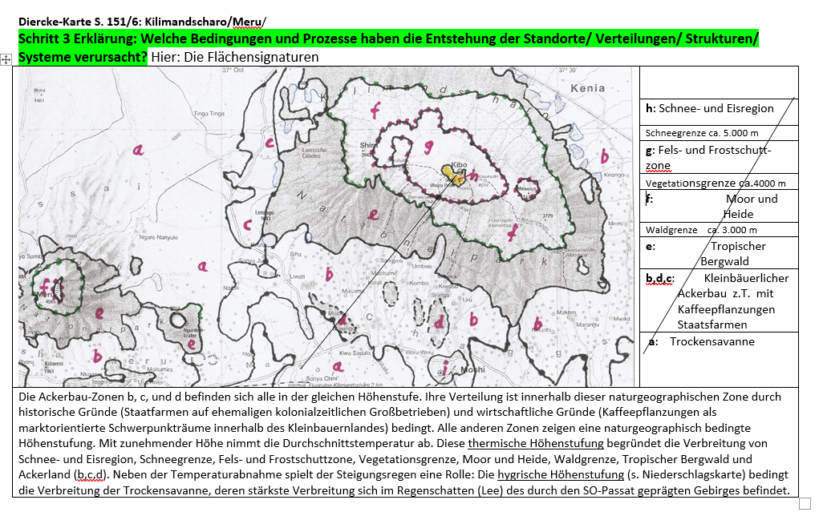

Slide 14
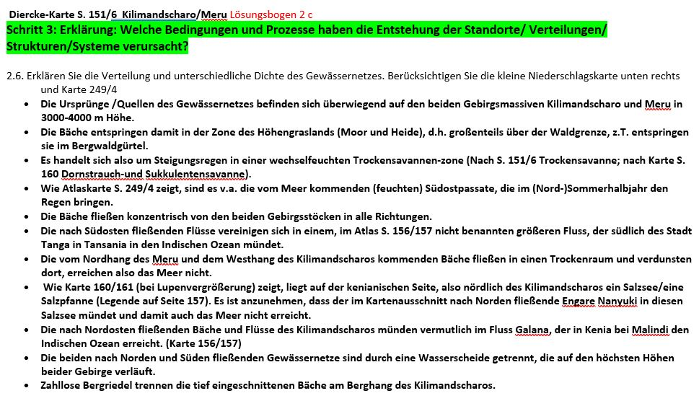

Slide 15
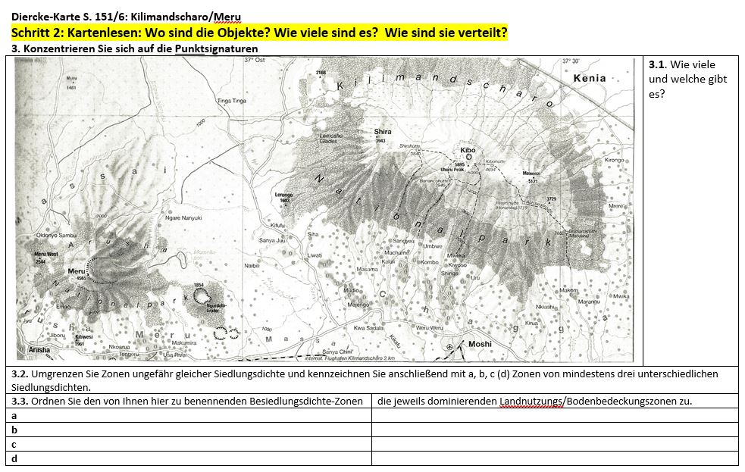

Slide 16
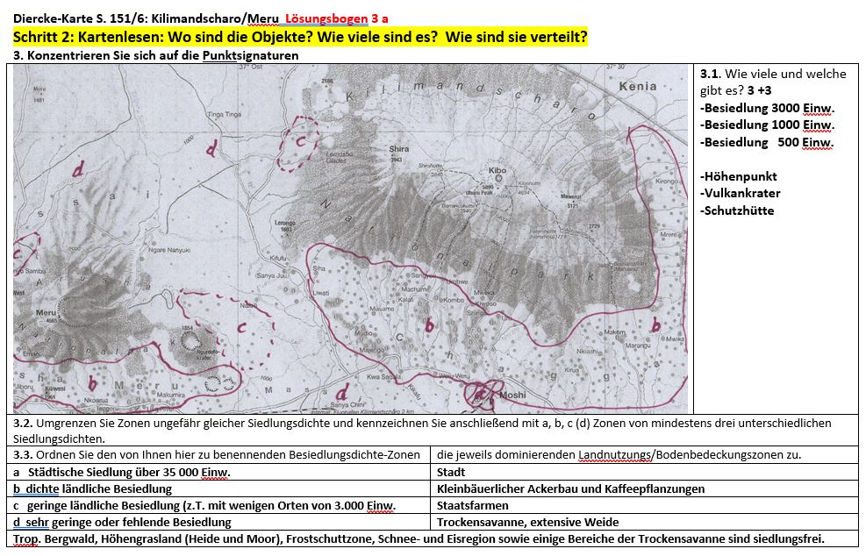

Slide 17
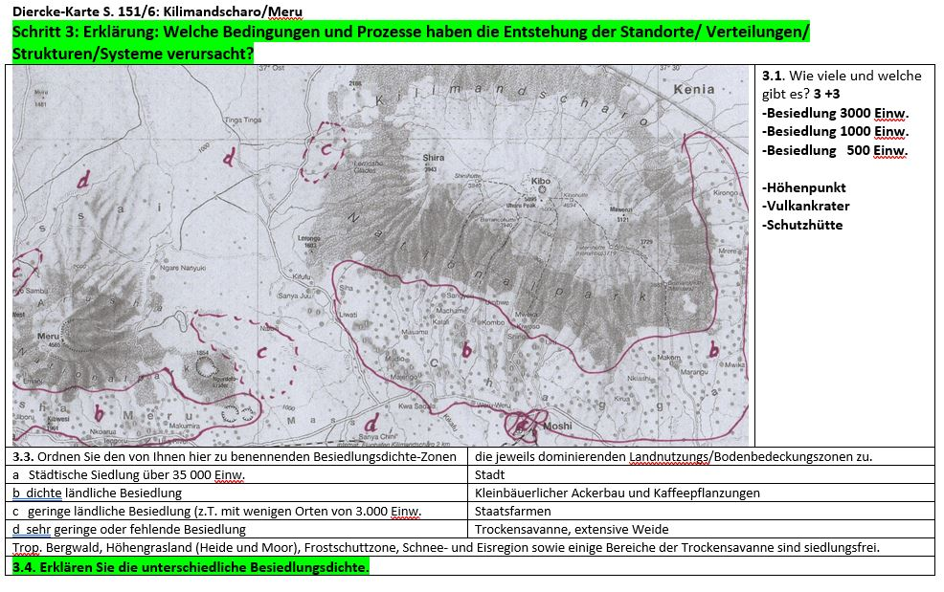

Slide 19
Das System der geographischen Karteninterpretation nach A. Hüttermann (1992)

